Slide 1
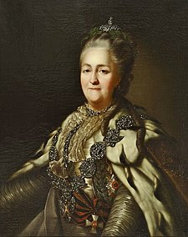
Реформы Екатерины II
Презентация Колонина Глеба

Slide 2

1762г Торговые реформы
Торговые реформы упразднили монополии в торговле и промышленности, а также спустя несколько лет разрешили заниматься предпринимательством.

Slide 3

1763г. Реформа законодательной власти
Упорядочение структуры и полномочий Сената.
Новые штаты государственных учреждений, служащие стали получать жалованье.
Изъятие у Сената законодательных функций и сохранений их только за монархом.

Slide 4
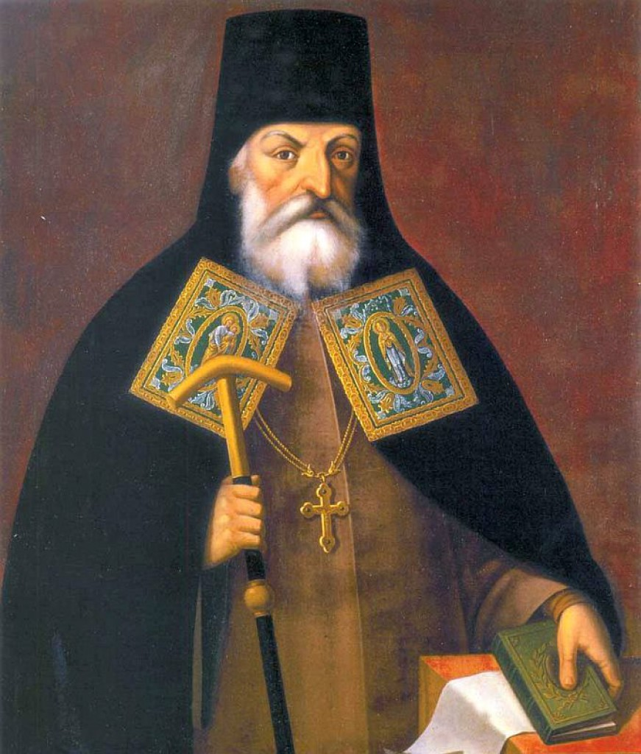
1764г. Церковная реформа
Секуляризация церковных земель - передача владений коллегии экономии.
Реформа сделала государственными более 900 тысяч церковных и монастырских душ. При этом церковь сохранила право иметь недвижимость, но потеряла земли, что обрабатывались подневольным трудом.

Slide 5
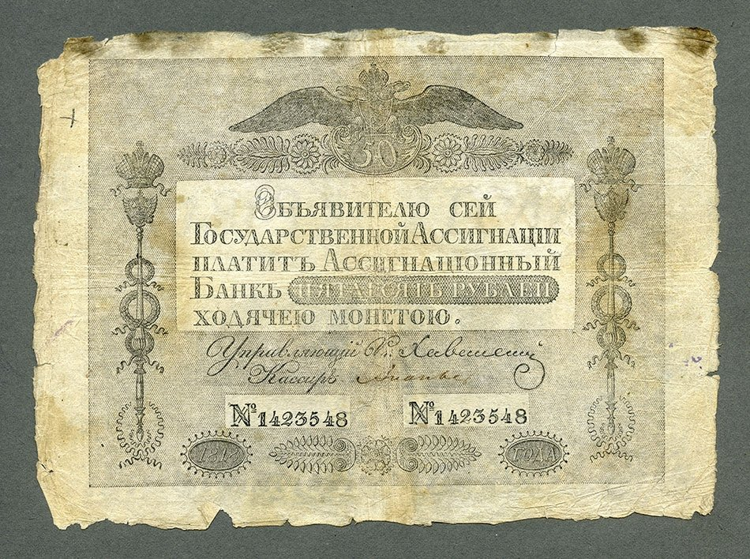
1769г Финансовая реформа
Учреждение государственного банка, печать бумажных денег (ассигнаций).
Введение таможенного тарифа на импортные товары.

Slide 6
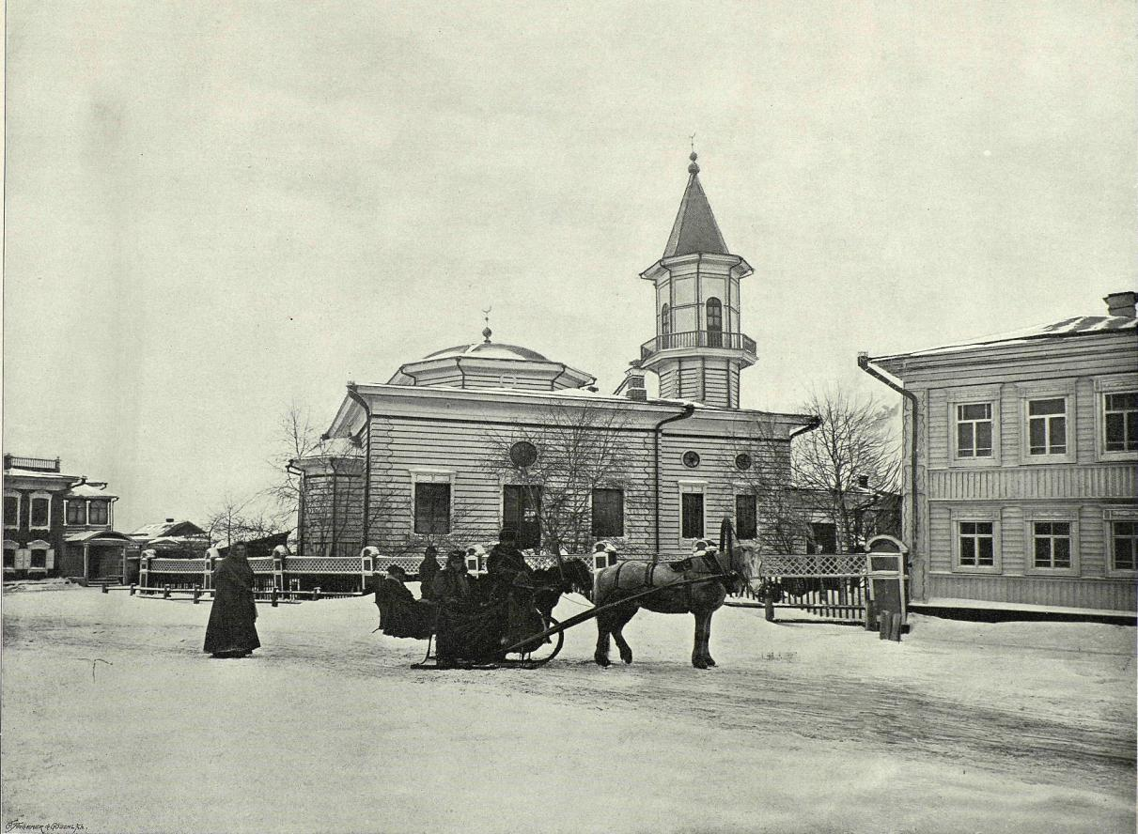
1773г Вероисповедание
Указ Синода о веротерпимости.
Разрешение строить мечети и исповедовать веру своих предков.

Slide 7
1775г. Губернская реформа
Количество губерний увеличилось с 23 до 50.
Деление на губернии проводилось по количеству душ, а не по территории.
Появились судебные органы на местах.
Ликвидирована автономия Украины и Запорожской Сечи.
Крупным поселкам присвоен статус городов, а обезлюдившие города «разжалованы» в деревни.
Была введена новая система местных органов власти. Многие функции перешли от центральных коллегий к губернским органам. Часть коллегий была упразднена.

Slide 8
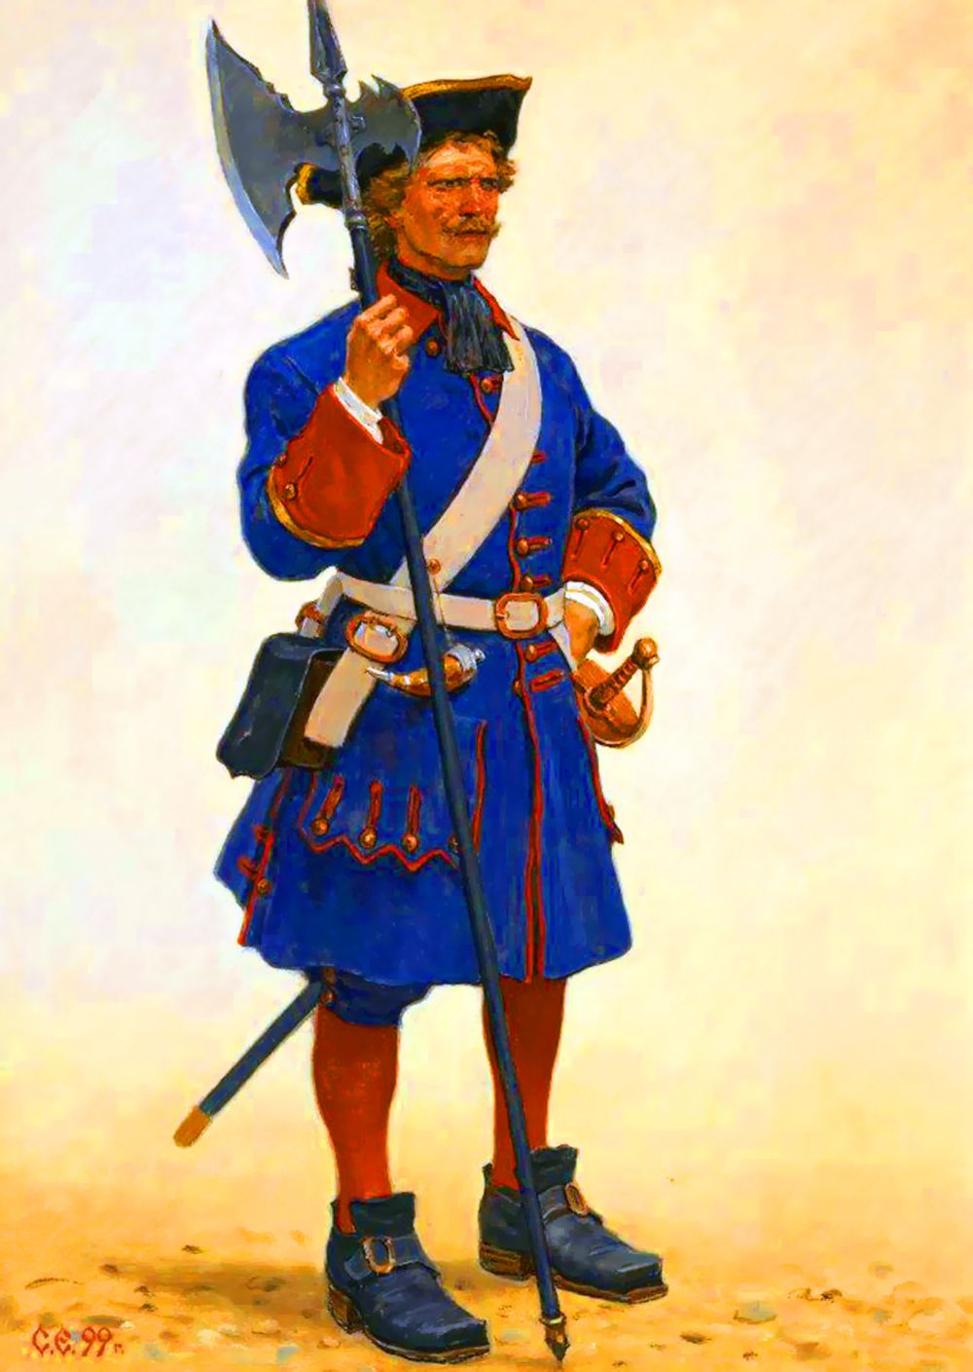
1782г Полицейская реформа
Закон о полиции и цензуре, введение Устава о благочинии.
Полиции поручалось воспитание и контроль за выполнением подданными своих обязанностей. Все издания и типографии должны были пройти цензуру.

Slide 9
1785г. Городская реформа
«Грамота на права и выгоды городам Российской империи».
Создание дворянского самоуправления, которое ведало благоустройством города, городским хозяйством, нужных городу зданий и их состоянием.
Реформа определяла права и обязанности «городских обывателей».
Учреждены новые выборные городские учреждения, расширен круг избирателей.

Slide 10
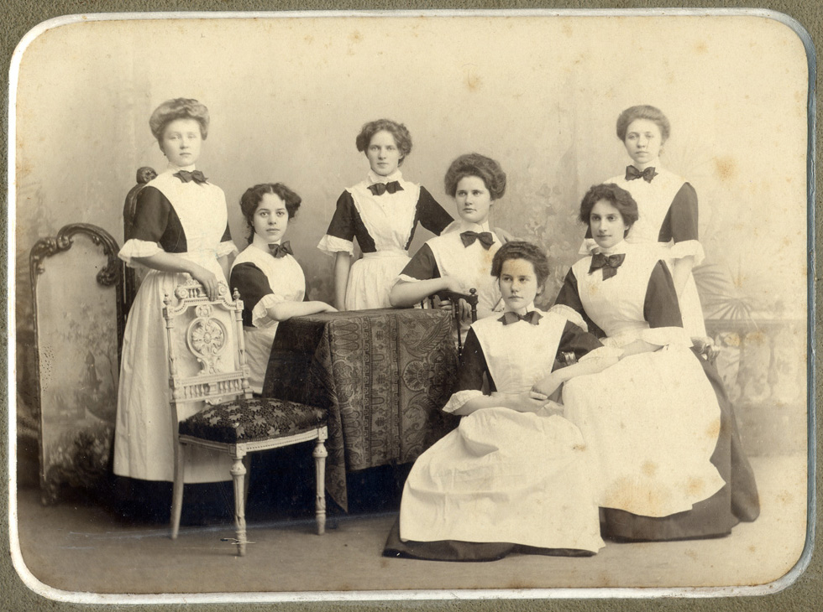
1786г Образовательная реформа
Создание системы образовательных учреждений. Открытие училищ, училищ для дворянских девушек. Именно тогда появились доски, классный журнал, экзамены и каникулы.

Slide 11


